Slide 1

Semi-supervised Object Detection via Virtual Category Learning
汇报人：崔恒
Notes:
大家晚上好，今天我汇报的论文的题目是~，也就是通过虚拟类进行半监督目标检测

Slide 2

Content
01
背景
Object Detection,Semi-supervised Learning
02
模型
Problem Definition,Virtual Category Learning,
Potential Category Set, Localisation Loss
03
实验
Performance, Analysis and Ablation Study
03
讨论
limitations
Notes:
我将从四个方面为大家解读这篇文章，分别是背景、模型、实验和讨论

Slide 3
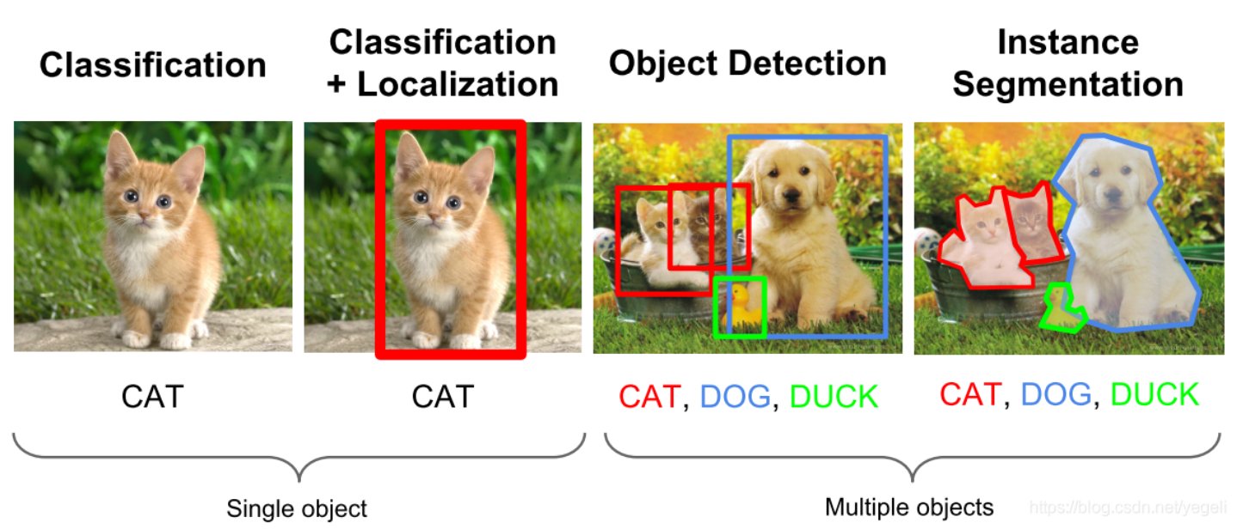
Object Detection
分类问题、定位问题、大小问题、形状问题
Notes:
计算机视觉中对图像的处理主要包含以下几个任务，分类任务、定位任务、检测任务和分割任务，目标检测是中层次的任务，其目标是找出图像中所有感兴趣的目标（物体），确定它们的类别和位置，是计算机视觉领域的核心问题之一。由于各类物体有不同的外观、形状和姿态，加上成像时光照、遮挡等因素的干扰，目标检测一直是计算机视觉领域最具有挑战性的问题。具体而言，目标检测包含以下几个问题，首先是目标是什么，其次是目标在哪里，接着是目标的大小是多少，最后是目标的形状是什么。一般的目标检测仅停留于前三个问题而忽略目标的形状问题，也就是我们通常看到的用矩形框来框出的目标。

Slide 4
Object Detection
Two stage
R-CNN、Faster R-CNN
anchor based
有无生成候选区域的模块
One stage
Yolo系列
anchor free
Point based
Center Net
Notes:
目前目标检测的方法主要可以分三大类，以R-CNN为代表的two-stage方法，以YOLO为代表的one stage方法，以及以Center Net为代表的point based的方法。one stage和two stage的方法都是基于anchor的，也就是都需要选取一个个窗口来检测窗口中有无感兴趣的目标，他们的主要区分点在于有无生成候选区域的模块，而point based的方法则是anchor free的，不需要生成矩形窗口。接下来我会为大家简单介绍一下以上各方法的是实现

Slide 5
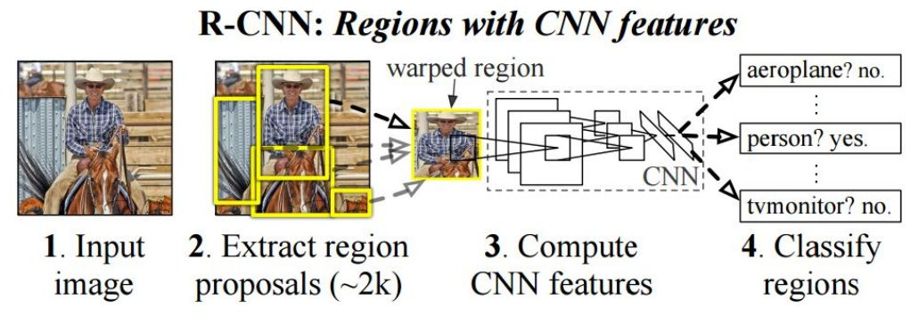
Object Detection
Two stage —— R-CNN
Slective Search + CNN
时间空间开销较大
[1] Rich feature hierarchies for accurate object detection and semantic segmentation
Notes:
首先是深度学习目标检测开山鼻祖的框架R-CNN，作者将传统CV方法与深度学习相结合，取得了在当时精确度最高的结果。RCNN首先使用选择性搜索来得到约2000个可能包含物体的区域，然后在这些区域上使用Alex Net提取图像特征，接着利用特征训练了一个SVM来对目标和背景进行分类，最后进行边界框回归训练，输出一些矫正因子线性回归分类器。但也存在两个主要的问题：Selective Search对一帧图像耗时约2s，AlexNET对每一个目标区域都要进行CNN特征提取，导致耗时较大，提取、分类、回归三个模型要分别训练，存储空间开销较大。

Slide 6
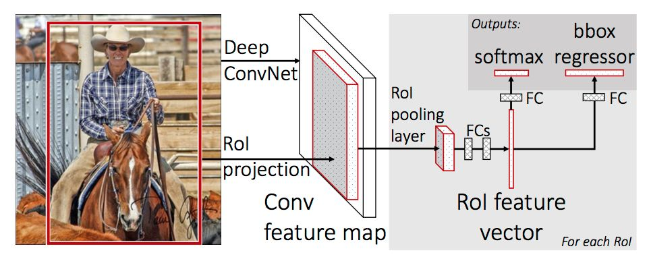
Object Detection
Two stage —— Fast R-CNN
RoI: Region of Interest
[1] Fast R-CNN
Notes:
Fast R-CNN是基于R-CNN和SPP net进行的改进。图片经过卷积层得到feature map, 同时在原图上运行Selective Search算法得到RoI,并将RoI映射到到feature map上，再对每个RoI进行RoI Pooling操作便得到等长的feature vector，将这些得到的feature vector进行正负样本的整理（保持一定的正负样本比例），分batch传入并行的R-CNN子网络，同时进行分类和回归，并将两者的损失统一起来。
相比于R-CNN，练时间从84小时减少为9.5小时，测试时间从47秒减少为0.32秒，但准确率相差无几。缺点在于依旧采取在CPU上实现的SS提取region propsoal，同时仍然无法满足实时应用。

Slide 7
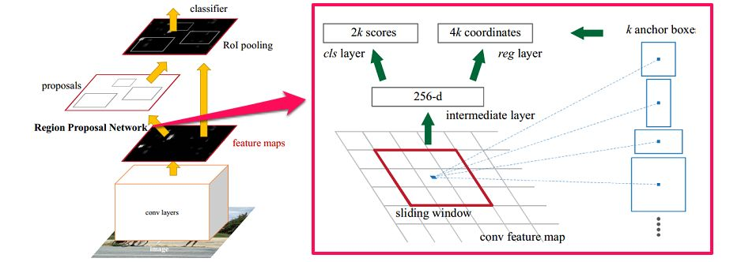
Object Detection
Two stage —— Faster R-CNN
准确率↑
时间↓
end to end
IoU：交并比
[1] Faster R-CNN: Towards Real-Time Object Detection with Region Proposal Networks
Notes:
Faster R-CNN = RPN + Fast R-CNN,提出Regional Proposal Networks，替代之前的SS算法,把region proposal提取、回归和分类都整合到了一个网络里。RPN网络将Proposal这一任务建模为二分类（是否为物体）的问题。第一步是在一个滑动窗口上生成不同大小和长宽比例的anchor box（如上图右边部分），取定IoU的阈值，按Ground Truth标定这些anchor box的正负。于是，传入RPN网络的样本数据被整理为anchor box（坐标）和每个anchor box是否有物体（二分类标签）。RPN网络将每个样本映射为一个概率值和四个坐标值，概率值反应这个anchor box有物体的概率，四个坐标值用于回归定义物体的位置。最后将二分类和坐标回归的损失统一起来，作为RPN网络的目标训练。
优点是大幅提高准确率，同时也降低了训练和测试时间，真正实现了一个端到端的检测模型，缺点是仍无法达到实时检测，同时计算量较大

Slide 8
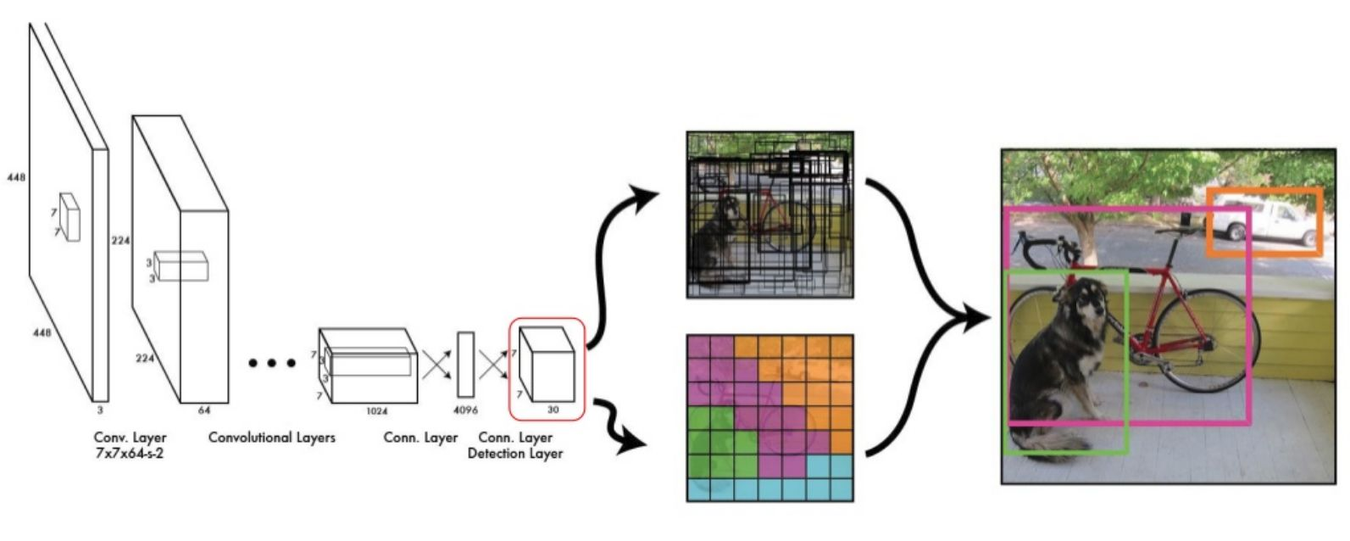
Object Detection
One stage —— YOLO
先验框→预定义候选区
精确度↓ 时间↓↓
非极大抑制(NMS)
[1] You Only Look Once: Unified, Real-Time Object Detection
Notes:
以上为yolo的主要框架，yolo只需要处理一次图片便可以同时得到位置和分类。之前的物体检测方法首先需要产生大量可能包含待检测物体的先验框, 然后用分类器判断每个先验框对应的边界框里是否包含待检测物体，以及物体所属类别的概率或者置信度，同时需要后处理修正边界框，最后基于一些准则过滤掉置信度不高和重叠度较高的边界框，进而得到检测结果。这种基于先产生候选区再检测的方法虽然有相对较高的检测准确率，但运行速度较慢
YOLO采用预定义候选区的方法，将图片分成了7*7的网格，每个网格允许预测出两个边框，也就是98个候选区域，它们粗略的覆盖了图片的整个区域。其优点在于检测物体速度很快，能很好的利用上下文的信息，从而不易在背景上预测出错误的物体信息，缺点则是容易产生定位错误，精度偏低和对小物体检测效果不好
目前的应用级目标检测很多都是采用的yolo架构

Slide 9
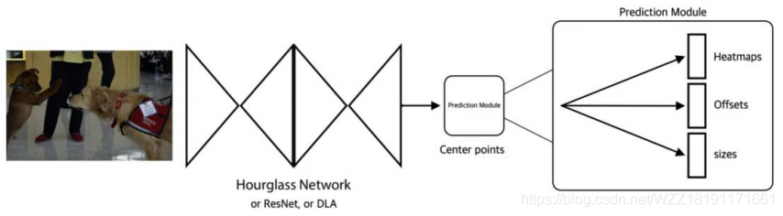
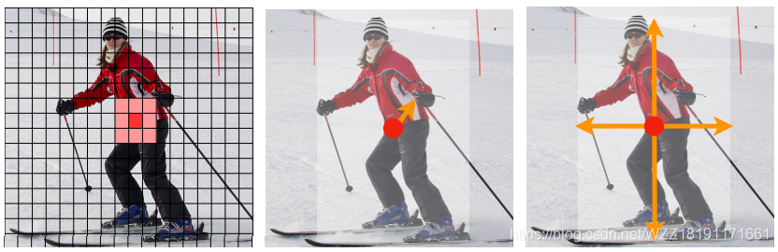
Object Detection
Point based —— CenterNet
时间↓
通用性↑
[1] Objects as Points
Notes:
接下来我们来介绍与上述基于anchor也就是基于矩形区域来进行目标检测截然不同的方法，即基于中心点的方法，每个目标对应一个中心点的位置。这种方法相较于基于anchor方法的优势在于
（1）该算法去除低效复杂的Anchors操作，进一步提升了检测算法性能；
（2）该算法直接在heatmap图上面执行了过滤操作，去除了耗时的NMS后处理操作，进一步提升了整个算法的运行速度；
（3）该算法不仅可以应用到2D目标检测中，经过简单的改变它还可以应用3D目标检测与人体关键点检测等其它的任务中，即具有很好的通用性。

Slide 10
Semi-supervised OD
Semi-supervised learning
监督学习标记成本高，无监督学习精度差→半监督学习
监督学习
特点：少量标记数据+大量未标记数据
假设：连续性假设——靠近的样本更有可能共享同一标签
集群假设——数据倾向于形成离散簇，同一簇中点更有可能共享同一标签
流形假设——同一个低维流形上的样本应包含相同的标签
应用：语音分析、网页内容分类、蛋白质序列分类...
方法：Consistency regularisation、negative sampling、 Pseudo labelling
Notes:
由于人工贴标签价格昂贵且耗费过大，而无监督学习的精度较差且适用范围局限，研究者提出了介于无监督学习和监督学习间的方法：半监督学习。半监督学习的训练集的特点是少量标记数据和大量未标记数据组成，要使用未标记的数据集，对象之间必须存在关系，因此其需要遵循一定基本假设：连续性假设、集群假设和流形假设，到目前为止，半监督学习的方法主要应用于分类问题上，包括但不限于图片分类、网页内容分类、蛋白质序列分类等。常见的半监督学习方法有一致性调控、负样本采样以及本篇论文使用的伪标签的方法

Slide 11
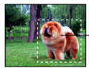
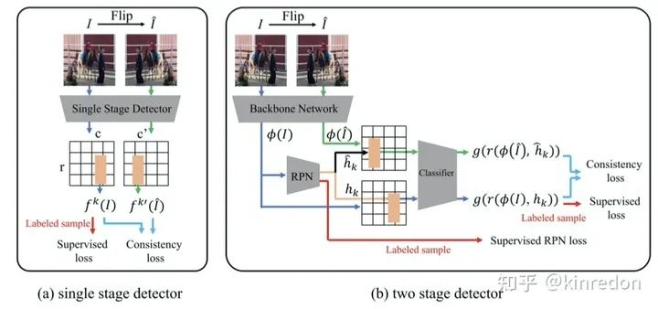
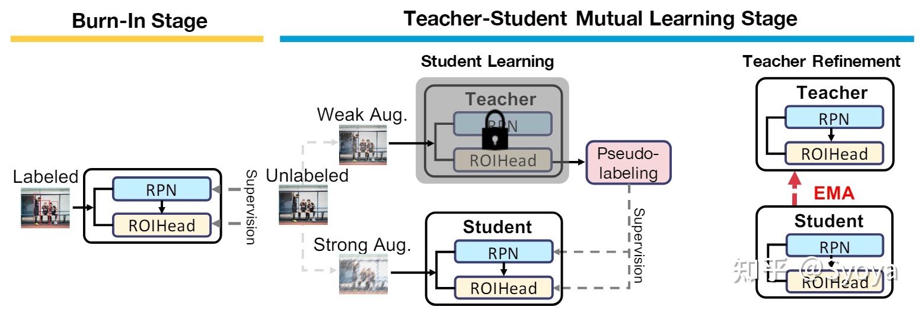
Semi-supervised OD
Semi-supervised Object Detection(SSOD)
CSD-SSD
Consistency-based
难以解决复杂样本训练时偏差较大的问题！
SSOD
Unbiased teacher
Self-supervised
[1] Consistency-based Semi-supervised Learning for Object Detection
[2] Unbiased Teacher for Semi-Supervised Object Detection
Notes:
仅有很少的一部分标记框，有大量的未标记的数据。现有的SSOD方法主要有两种：基于一致性的和基于自训练的方法。基于一致性约束的方法以CSD-SSD为例，主要架构如上图所示，主要是输入原图像及其镜像图像，在预测分类概率矩阵时使用一致性约束来得到较好的结果。基于自监督的方法以无偏差教师模型为例，其与半监督分类的方法Fixmatch没有太大的区别，即使用教师模型来产生伪标签，再使用学生模型利用EMA更新教师模型。自训练的方法前景很好，但目前仍存在难以解决复杂样本训练的时候偏差较大的问题。

Slide 12
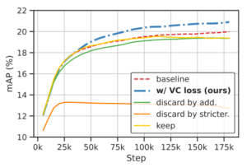
Semi-supervised OD
得到正确的伪标签成本较高
用一个严格的过滤器去除所有复杂样本
全监督学习证明复杂样本的价值，简单样本对模型的提升贡献较小
保留所有可能的标签
过多的错误伪标签导致确认偏差问题(confirmation bias issue)甚至是训练崩溃
如何不丢弃任何的复杂样本，同时利用其对模型的贡献，且不需要正确的标签信息？
virtual category
Notes:
传统的处理复杂样本方案大致分为两类，第一类是用严格的过滤器过滤掉所有的复杂样本，第二个是保存所有的样本，两种方法都不好。第一种方法训练出的模型精度很差，第二种方法会导致确认偏差问题甚至是训练崩溃。确认偏差是一个心理学定义，是指当错误的预期会导致错误的结果。右面的图可以看出随着step增加，忽略所有的表现得很差，keep方法甚至不如baseline的表现。有没有什么方法可以考虑所有复杂样本的贡献，又不会导致训练崩溃呢？作者在本篇文章中提出了虚拟类的思想

Slide 13
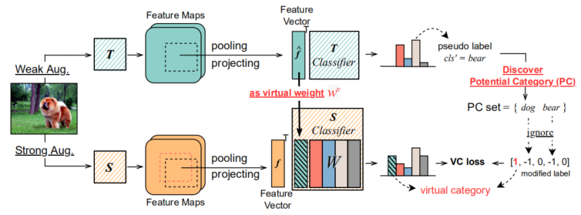
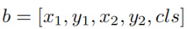
Model
Problem Definition
Notes:
以上是基于VC学习的一个主要框架，可以看出和Unbias teacher还是很相似的。简单介绍下问题的建模，后面模型会用到的一些符号的数学定义，首先是

Slide 14
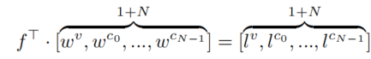
Model
Virtual Category Learning
得到伪标签→得到所有可能标签的类
Notes:
整个模型的流程如上图，输入图片分别经过强弱增强后通过卷积层得到教师探测器和学生探测器的特征图，而后在教师探测器中池化和映射得到特征数组f，而后将特征数组正则化和改变其大小得到符合学生分类器中的权重W的虚拟权重wv，作为学生探测器的权重矩阵的扩充。教师分类器最终会得到一个伪标签的分类概率矩阵，选取其中最大的作为伪标签，之后通过Discover potential category来得到PCset，学生分类器输出的本来应该是N维的，N是类的个数，但由于扩充了一维虚拟权重，其输出也增加了一维，由于虚拟权重也参与了最终的结果，为了得到输出的loss的值，在独热矩阵中将VC对应的值置为1，那么原本PC里的dog和bear就不能作为输出类了，在最终输出的one hot矩阵中其值置为-1

Slide 15
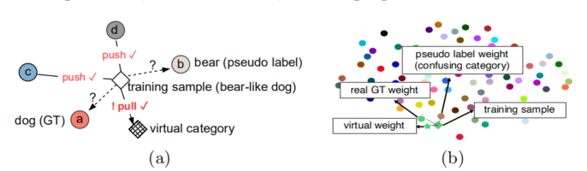
Model
How Virtual Category Learning Work
Feature space
样本真实类(GT)不确定，将样本直接归为a/b有风险
Notes:
作者从特征空间和数学可行性两个方面解释VC learning为何会起作用
首先是从特征空间中解释，在左图中，中间的四边形表示训练的样本，旁边的圆圈表示不同的类。由于我们不知道哪一个类是ground truth，简单的直接将样本归于某一类有很大的风险，而设置一个虚拟类则使得模型可以安全的优化至一个可行的决策边界，即使样本远离不相干类c和d而靠近最终的虚拟类。
通过T-SNE可视化的结果也可以表明，最终的样本权重降维后最靠近虚拟类，其次是GT和伪标签

Slide 16
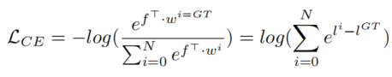
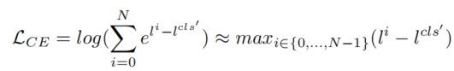
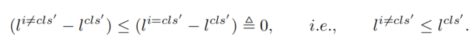
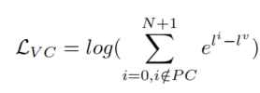
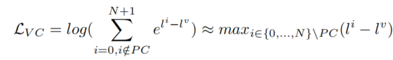
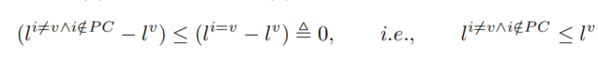
Model
How Virtual Category Learning Work
Mathematical aspect
使用CEloss
(1)
(2)
最小化(2)：
(3)
使用VCloss
(4)
(5)
最小化(5)：
(6)
Notes:
从数学角度看，假设batchsize为1，忽略偏置b，每次输入一个候选区域进行分类，则交叉熵损失函数则应为左边这个形式，GT是ground truth对应的标签，那么交叉熵损失函数定义为...，自监督学习的框架中，伪标签cls'，左边的公式可以近似为最大右面公式，优化问题应为最小化损失以得到更大的l|i=GT，最小化这个公式需要满足下面这个公式。类比CEloss，VCloss就可以写为如下的形式，而后最小化VCloss可写为最后的这种形式。

Slide 17
Model
How Virtual Category Learning Work
Mathematical aspect
CEloss
(3)
VCloss
(6)
VCloss忽略了PC中的类别，避免了错误引导模型
VCloss为其他所有输出提供了一个上界 ，由于 对应的权重矩阵 是从teacher detector中得到的，因此其包含的信息也应当是最符合物体的
Notes:
对比上述两式，我们可以发现，

Slide 18
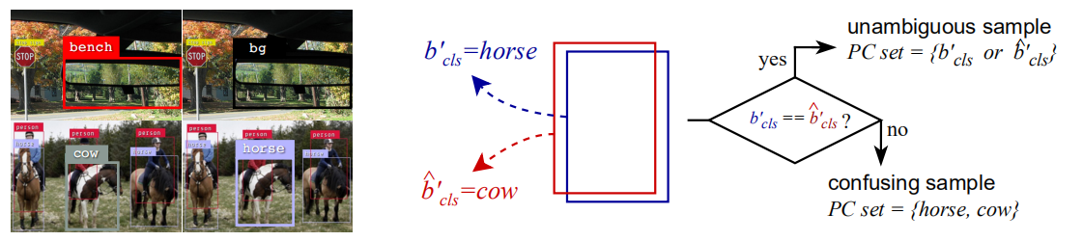
Model
Potential Category Set(PC)
时间稳定性
交叉模型验证
保存上一个step的结果，与当前step进行对比
联合训练算法
两个不同的探测器
Notes:
那么如何从伪标签得到potential category set也就是PC集呢？作者从两个角度来判定，首先是时间稳定性，从上图中可可以看出，当两次候选区域教师分类器输出的分类结果的伪标签不同时，标记为复杂样本，pc集同时添加两个标签，相同时标记为无歧义样本。此外还进行了交叉模型验证，受联合训练算法启发，作者建立了两个不同参数的独立的探测器进行训练，若两个探测器得到的结果不同，则标记为复杂样本，反之欸无歧义样本。
总而言之，若PC集的大小为1，训练过程使用CEloss，不唯一就采用VCloss

Slide 19
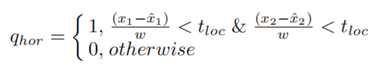
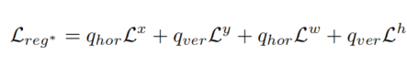
Model
Localisation Loss
Creating method：评估区域b与其相邻区域 的位置移动
水平垂直分开考虑
Notes:
和之前方法不同的是，本篇文章采用的方法使用去耦合的水平和垂直的边界质量作为评价指标，而不是使用IoU过滤掉所有IoU值低的边界框。最终水平质量的标志如下所示，参考之前方法，定义位置损失函数如下，由四个L1loss组成，x，y表示中心点，w和h表示宽度和高度。最终总的loss如最下面这个公式所示，λ是无标签数据的权重

Slide 20
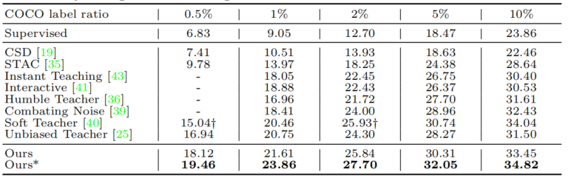
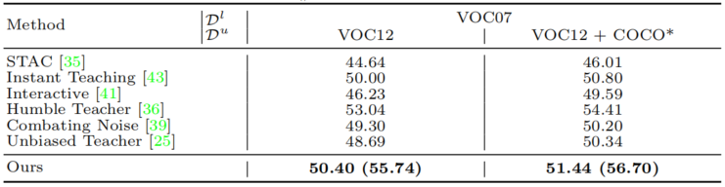
Experiments
Comparison with other methods
MS COCO
VOC
Notes:
可以看到在数据较为复杂的训练集MS COCO上，作者的方法取得了最好的效果，其中ours*是指通过soft teacher中的策略对方法进行改进后的结果，相较于baseline也就是是unbiased teacher，方法大约提升了两个百分点。那么在简单训练集上，采取以前的AP评价指标本文的方法也是可以取得最好的训练结果的

Slide 21
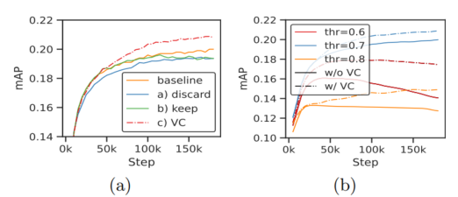
Experiments
Ablation Study
thr: RPN选取候选区域，其置信度的阈值
Notes:
之后是一些ablation study，首先是对于VC的，可见基于baseline的方法对复杂样本的三种策略上，仅有VC取得了比baseline更好的结果，而对于不同的区域置信度，也就是选取proposal region时采取的阈值，包含VC的方法所取得的map结果也都有提升。

Slide 22
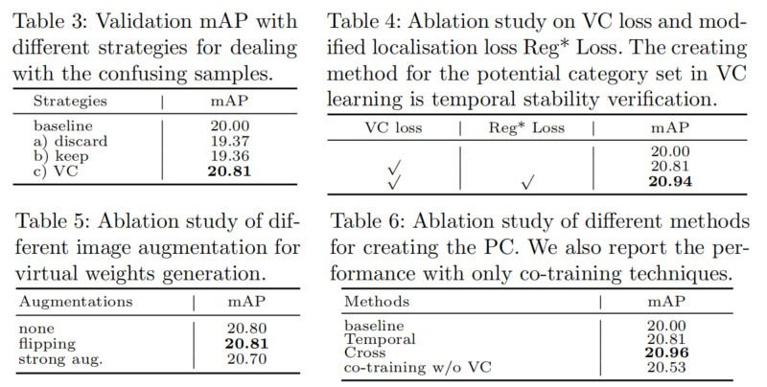
Experiments
Ablation Study
Notes:
这四个表是对其他参数的一些研究，表一就是上面作图的数据化，表二是VCloss和location loss的消融研究，可以看出这两个都对于map的提高有一定贡献，第三个是教师探测器的增强方式的研究，弱增强的效果比不增强好一些，但没有太多，比强增强好，最后是对PC集构建的方法的对比，本文提出的两种方法较其他的方法都取得了一定的优势。

Slide 23
Disscussion
Limitations
PC集构建方法过于简单
标签比例超过10%，提升不明显
Future work
改进PC集构建方法

Slide 24

Q&A
Thanks！
Notes:
Thanks for listening!

